Slide 1
国家表与旧约的人民
我们从哪里来的呢？
Dr. Rick Griffith • 新加坡神学院 • BibleStudyDownloads.org

Slide 2
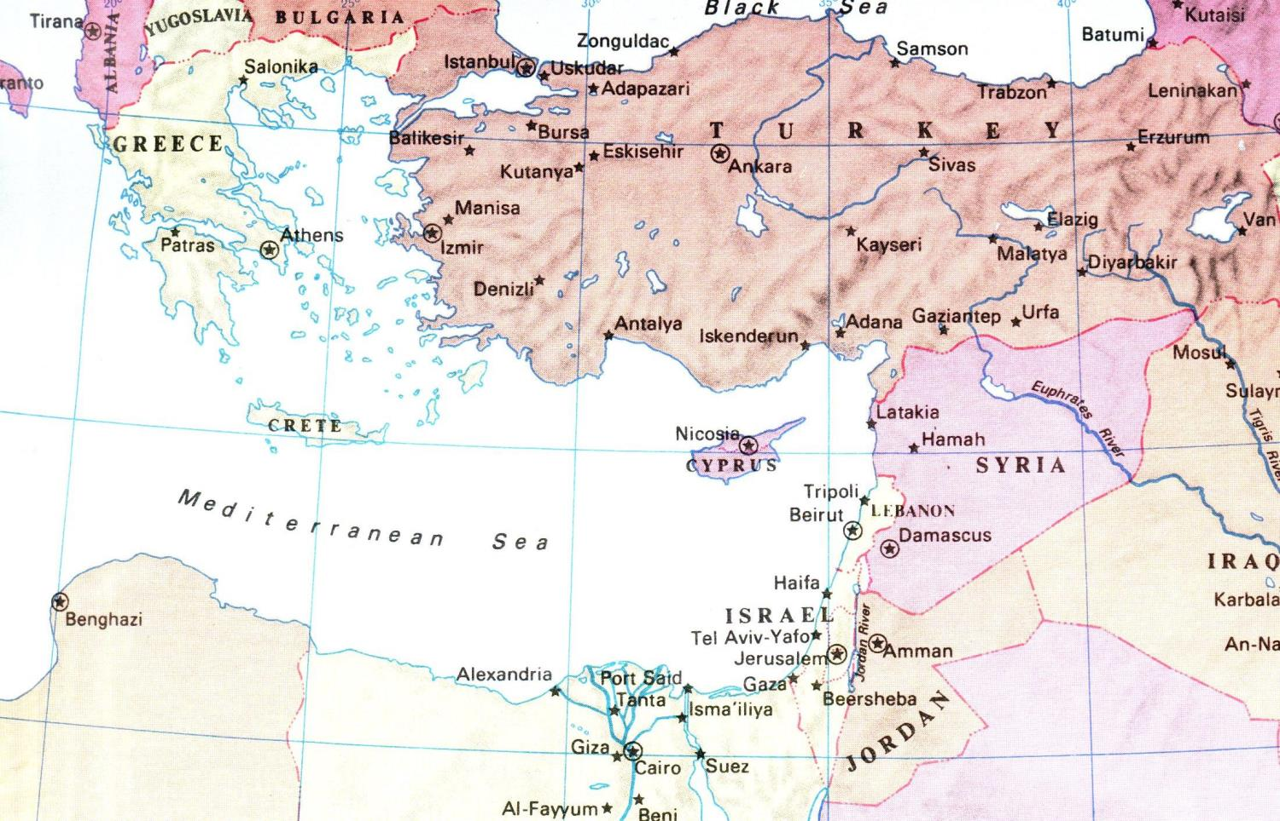

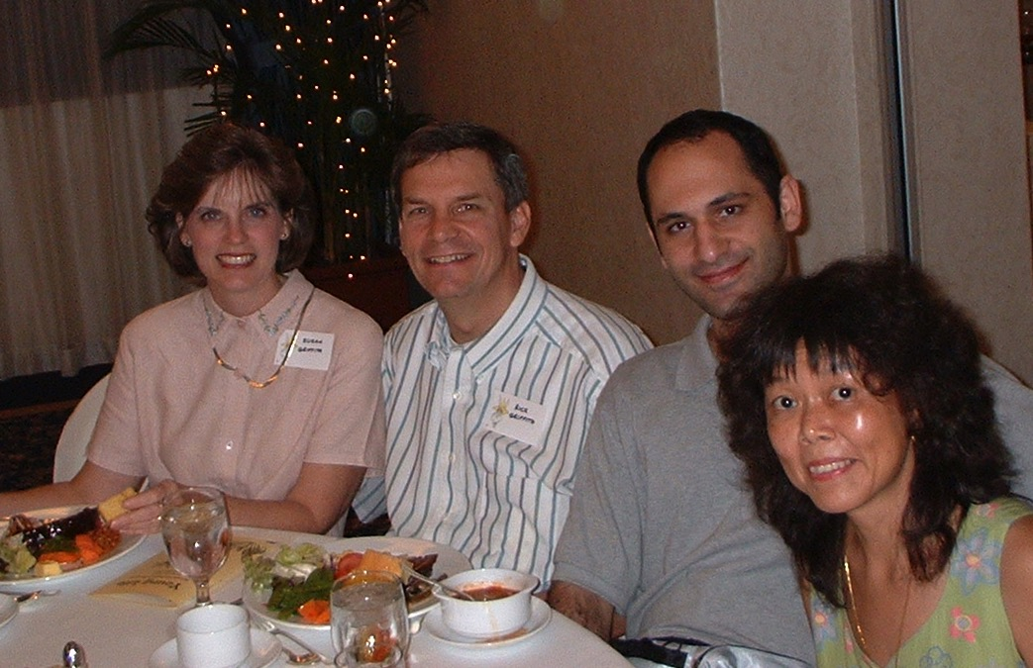

92
歌篾
陀迦玛
雅完
米设
亚述
路德
土巴
亚兰
迦斐托
迦南人
弗
麦西
创世记 10

Slide 3
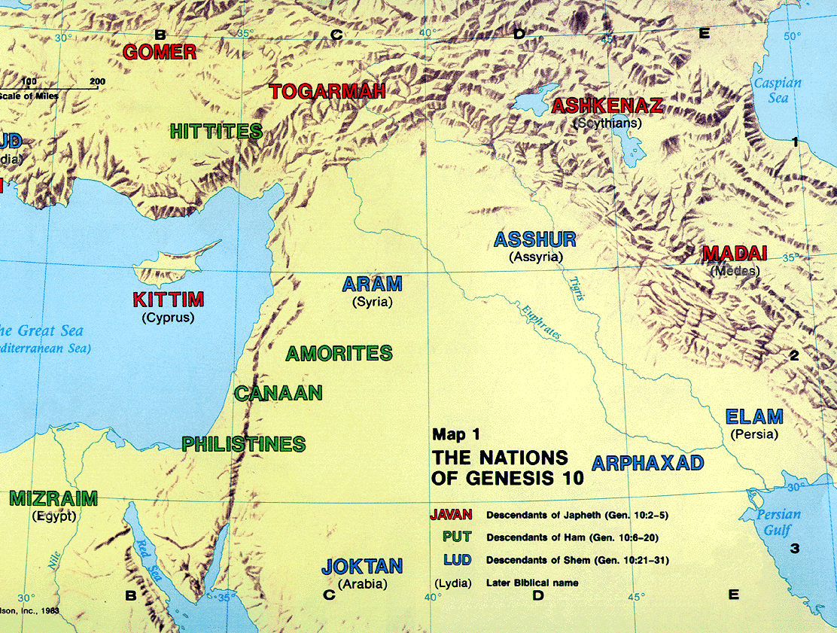
国家表
(创世记10)
17
挪亚
西挪
雅弗
含
闪
西
高加索人
迦南人
闪族
西奈
欧洲人和
东印度人
非洲人
和亚洲人
犹太人和
阿拉伯人

Slide 4


诺亚的家谱是否正确吗？(创 10-11)?
MS
“当我把诺亚的家谱简化的时候，我想查看在其他中东国家的记载里是否也出现了同样的名字。我发现到诺亚的后裔无论是种族，语言或地理上都分配到正确的宗族里。所有的名字都是正确的，在我二十五年的查询和分析中，我还未发现到在诺亚家谱中有任何的错误
.”
Bill Cooper, After the Flood (Chichester: New Wine, 1995), 38-39
SG
ER
DS
PG
RS
Handbook pg. 15-16
25
1
Notes:
Having constructed the Table of Nations into a simple genealogy, I wanted to see how many of its names were attested in the records of other nations in the Middle East… [I saw that] the Table of Nations had listed all the families and tribes of mankind in their correct groupings, whether those groupings were ethnological, linguistic or geographical. All the names, without exception, were accurate, and in more than twenty-five years of searching and analyzing, I uncovered not one mistake or false statement of fact in the Table of Nations.
当我把诺亚的家谱简化的时候，我想查看在其他中东国家的记载里是否也出现了同样的名字。我发现到诺亚的后裔无论是种族，语言或地理上都分配到正确的宗族里。所有的名字都是正确的，在我二十五年的查询和分析中，我还未发现到在诺亚家谱中有任何的错误

Slide 5
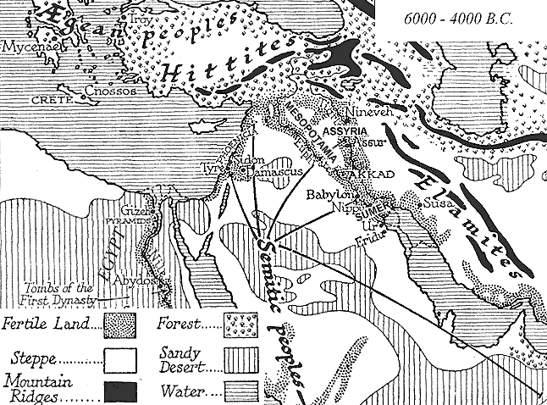
谁是苏美尔人？
75
他们虽是重要的人，
可是却没出现在圣经
苏美尔
这张地图显示他们来自沙漠，但他们来自亚拉腊
(创世记 11)
Notes:
Sumerians were descendents of Shem (Semites) who around 4000 BC migrated to the point where the Tigris and Euphrates meet in southern Mesopotamia. This map interestingly show the Semitic peoples coming out of the desert (http://ancienthistory.about.com/gi/dynamic/offsite.htm?site=http://www.art%2Darena.com/iran1.html).

Slide 6



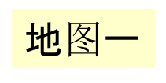
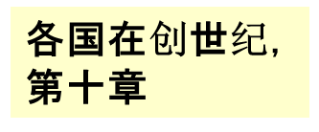

身份: 谁是苏美尔人?
亚实基拿
生赫
玛代
亚兰
基提
亚摩利
迦南
闪族
非利士
麦西
约坍

Slide 7
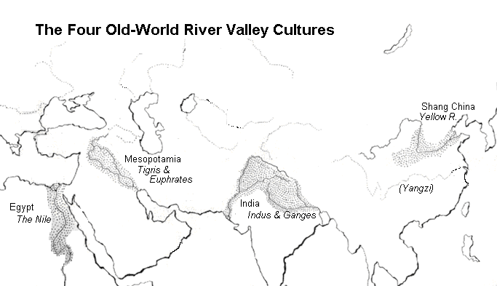
人类总是需要水
四旧世界河流域文化
中国
黄河
美索不达米亚
底格里斯河和
幼发拉底
（长江）
埃及
印度
尼罗河
梧桐河和恒河
Notes:
http://www.google.com.sg/imgres?imgurl=web.syr.edu/~clmitche/Sumerian%2520God.jpg&imgrefurl=http://web.syr.edu/~clmitche/River.htm&hl=en&h=432&w=400&start=9&prev=/images%3Fq%3Dsumerian%2BAn%26imgsz%3Dsmall%7Cmedium%7Clarge%7Cxlarge%26svnum%3D10%26hl%3Den%26lr%3D%26ie%3DUTF-8

Slide 8
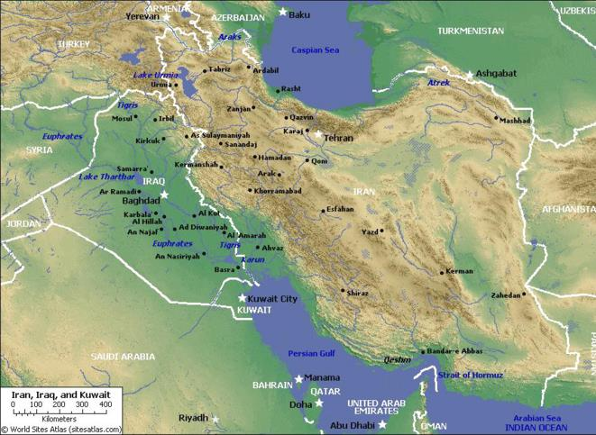
苏美尔之地理
    迦勒底，包括伊拉克南部
    (从巴格达到波斯湾 )
    与阿卡得联系在一起
    可能是圣经“示拿地 ”(创世记 10:10; 11:2; 14:1, 9)
    可耕地

Slide 9
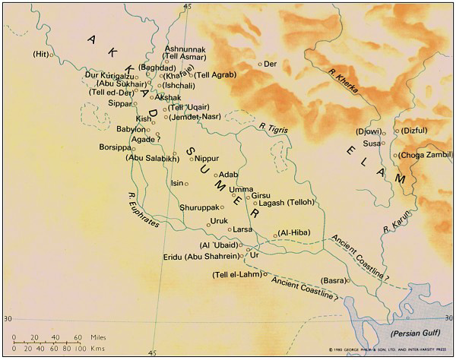
苏美尔之地理
21
Ur

Slide 10
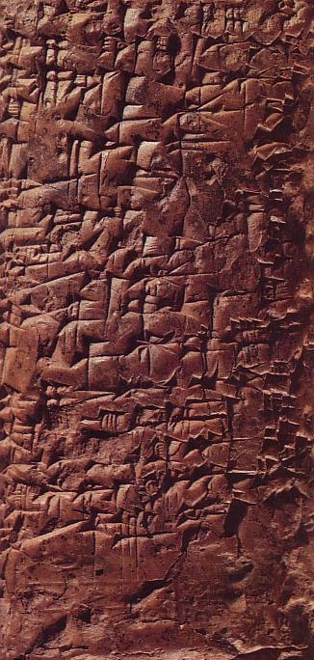
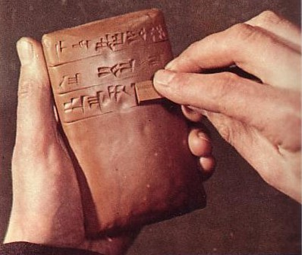
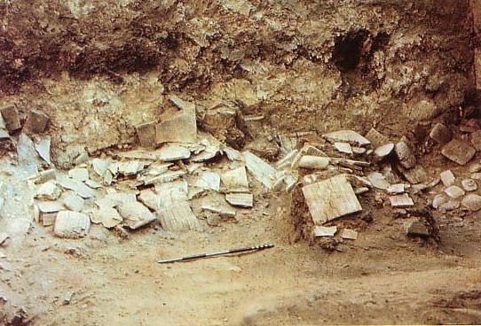
著述是苏美尔最大的贡献

Slide 11
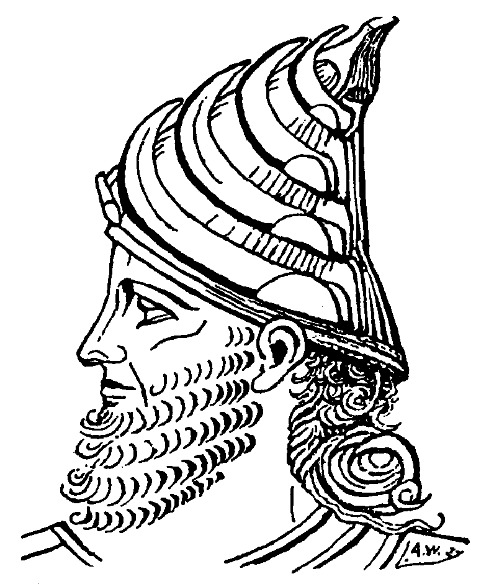
第一
城邦
最早期的政府构成
苏美尔国王
圣殿大祭司
长老理社会
释放男士

Slide 12
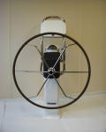
轮子的发明
77

Slide 13

The Potter’s Wheel

Slide 14
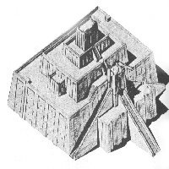
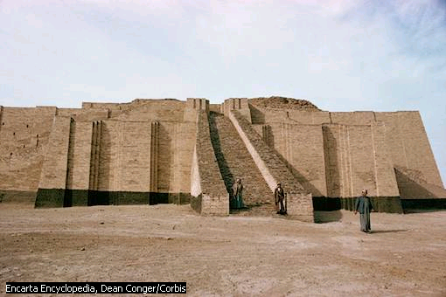
建筑
Ziggurat

Slide 15

从苏美尔学习的功课
神把亚伯拉罕带出他苏美尔的家来赐给他新的开始。
亚伯拉罕在迦南所得到的训练是在他当时（苏美尔）最先进的
神经常会按着他的以自然的方式领导我们进入新途径
神会磨练我们来遵行祂的旨意，但他不会使我们教育过度。
Notes:
God brought Abraham out of his home in Sumer to give him a new start
神把亚伯拉罕带出他苏美尔的家来赐给他新的开始
God often moves us physically to bring us into new avenues of His will
神经常会按着他的以自然的方式领导我们进入新途径
Abraham’ training for rural life in Canaan was in the most advanced civilization of his day (Sumer)
亚伯拉罕在迦南所得到的训练是在他当时（苏美尔）最先进的。
God trains us to do His will but this does not mean He ever “overeducates” us
神训练我们来遵行他的旨意,但他不会使我们被教育过度。

Slide 16
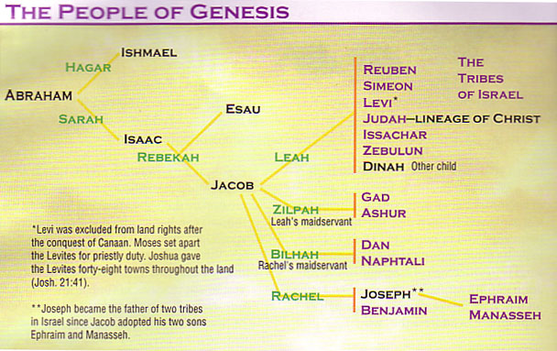
列祖之家谱
91
创世纪的主要人物
亚伯拉罕
以撒
雅各
约瑟
Notes:
16

Slide 17

亚伯拉罕之地
93
创世记 12-24
哈兰
底格里斯河
幼发拉底河
迦南
吾珥
埃及
亚伯拉罕曾经是拜假神的。当他被呼召之时，虽然不知道具体要去哪里，他仍然顺服上帝的命令向西迁徙，

Slide 18
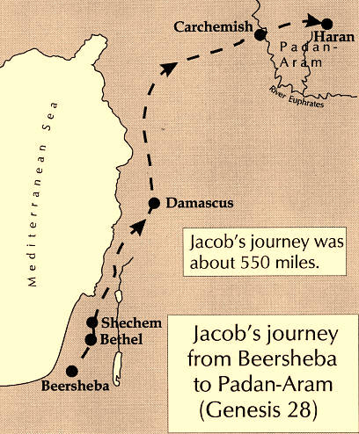
雅各到达巴旦·亚兰的路程
2. 雅各离家之后，在伯特利遇见了神。神应许, “我也与你同在。你无论往那里去，我必保佑你，领你归回这地，总不离弃你，直到我成全了向你所应许的。” [创. 28:15].
1. 雅各窃取以扫的祝福。以扫发誓要杀雅各。雅各为此逃命到巴旦·亚兰 [创 27:43, 28:5, 10].

Slide 19
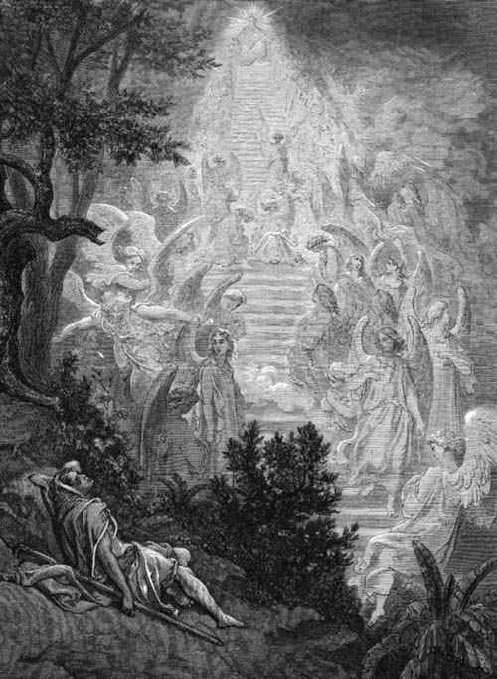
雅各梦见的天梯 (创. 28:10-22)

Slide 20
雅各到达巴旦亚兰 (创 27-29)
3. 雅各从迦南的别是巴来到位于哈兰的巴达·亚兰他舅舅拉班（利百加的哥哥）的家。 [创 29].
2. 雅各离家之后，在伯特利遇见了神。神应许, “我也与你同在。你无论往那里去，我必保佑你，领你归回这地，总不离弃你，直到我成全了向你所应许的。” [创. 28:15].
1.雅各窃取以扫的祝福。以扫发誓要杀雅各。雅各为此逃命到巴旦·亚兰 [Gen. 27:43, 28:5, 10].

Slide 21

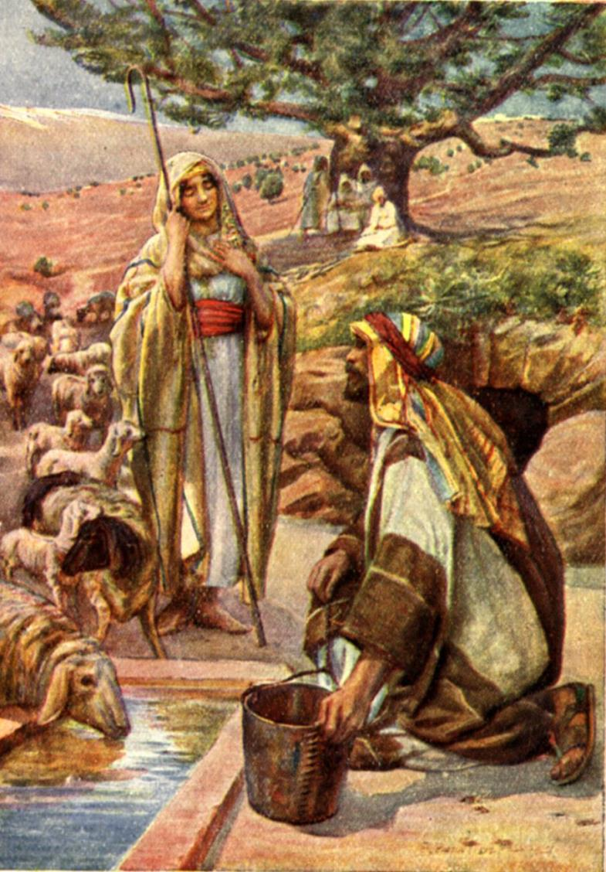
雅各遇见
拉结
创世记 29:1-30

Slide 22
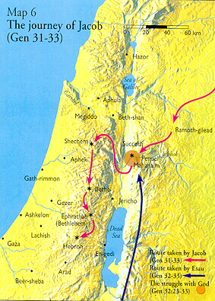
雅各替拉班做工，之后回归 (创29-32)
4. 雅各服事拉班20年，娶了他两个女儿，拉结与利亚，并且日渐兴旺。 [创 29:30].
5. 那时，耶和华对雅各说： “你要回到你列祖之地，到你的亲族那里去，我必与你同在。” [创 31:3].
6. 雅各带着全家并他所有的财产逃离拉班。拉班在米斯巴与雅各针锋相对，最后二人达成共识彼此分离。 [创 31:48-49].
Mizpah
7. 雅各遇见神的众使者。他给那地起名叫玛哈念（意思“这是神的军队”）以证明神与他同在。[创32:1].

Slide 23
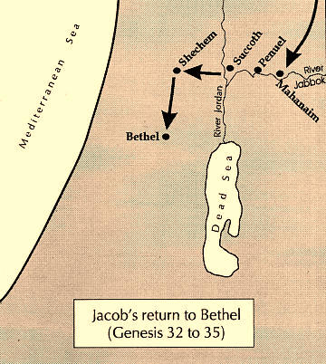
神遇见雅各 (创 32)
8. 雅各准备迎见以扫。神在毗努伊勒遇见雅各。雅各与神整夜摔跤。神更换他的名字，叫他以色列。“因为你与神与人较力，都得了胜。” [创 32:28].
God Meets Jacob

Slide 24
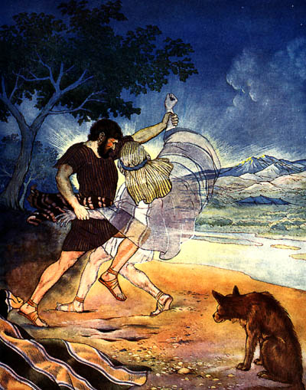
雅各与神摔跤
创世纪 32:22-32
Notes:
24

Slide 25
雅各给那地方起名叫毗努伊勒
8.雅各准备迎见以扫。神在毗努伊勒遇见雅各。雅各与神整夜摔跤。神更换他的名字，叫他以色列。“因为你与神与人较力，都得了胜。” [创 32:28].
9. 雅各给那地方起名叫毗努伊勒，意思说： “我面对面见了神，我的性命仍得保全。” [创 32:30].
10. 现在，进入创世记 33章….
雅各终于与以扫相见.
God Meets Jacob

Slide 26
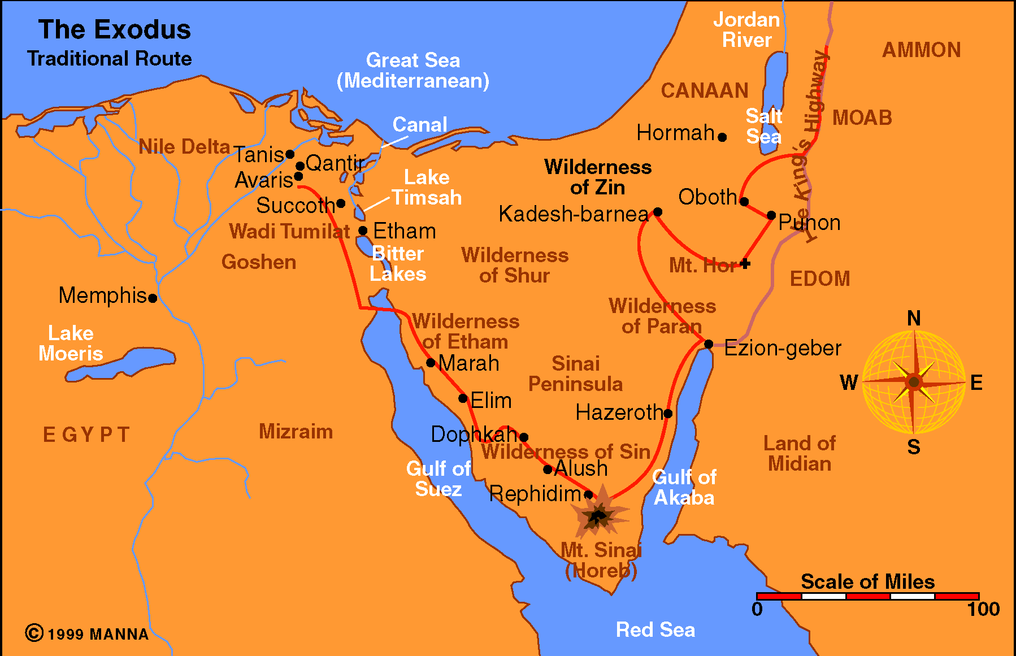
出埃及 — 传统式
23a

Slide 27
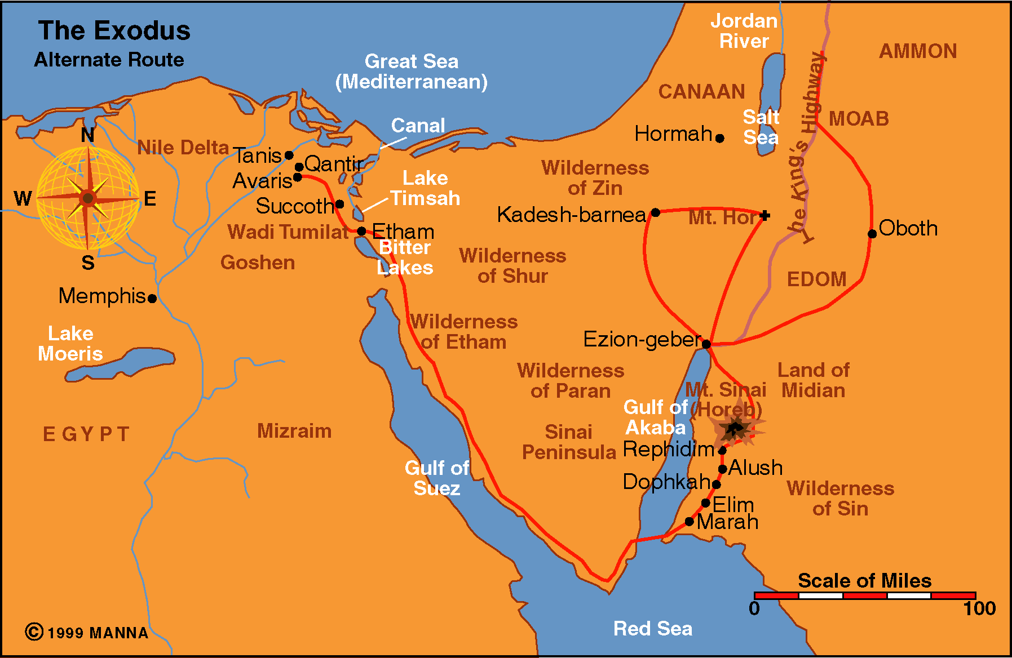
Exodus - Alternate
23b
出埃及 — 另一个选择

Slide 28
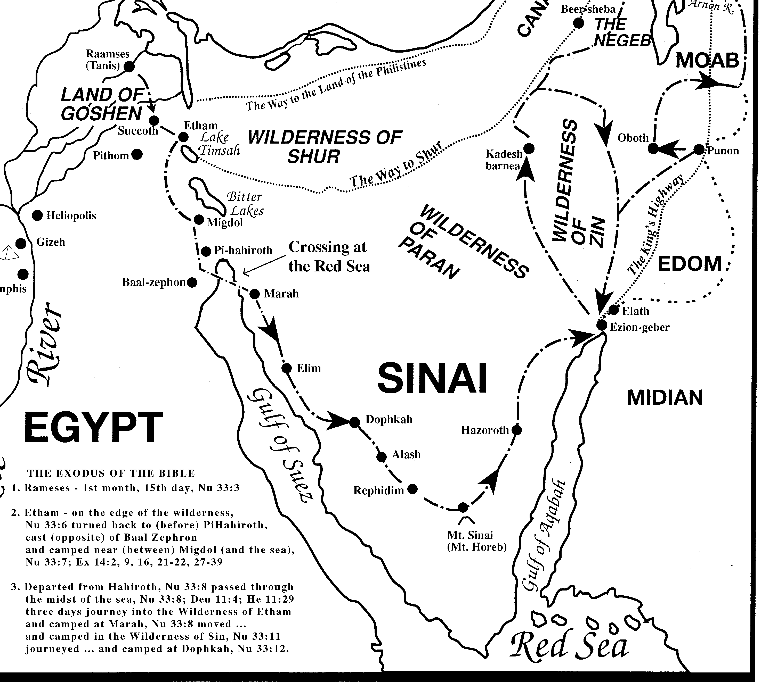
The Exodus
Yam Suph = “芦苇海”

Slide 29
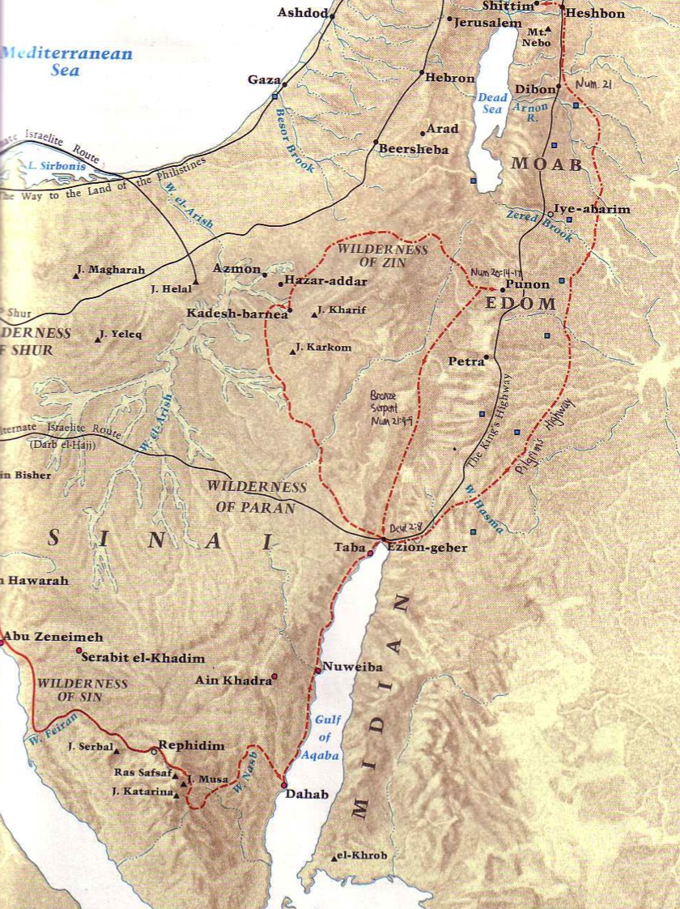
荒野的游荡
54
Barry Beitzel, Moody Atlas of Bible Lands, 87

Slide 30
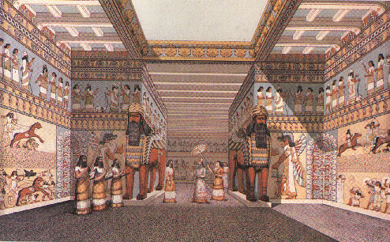
127
亚述人

Slide 31
17
亚述人的祖先
挪亚
雅弗
含
闪
(闪族)
亚述
都市: 非希伯
(米索波大米)
“亚和” 是希腊文的 “亚述”
  王国
  原文大写字母
  全国的神
亚述人

Slide 32
127
亚述人是...
  闪族人民
  米所波大米的土著人民
  地中海高加索人中的一种
  “亚述人” 指的一个国家, 不是一个种族

Slide 33
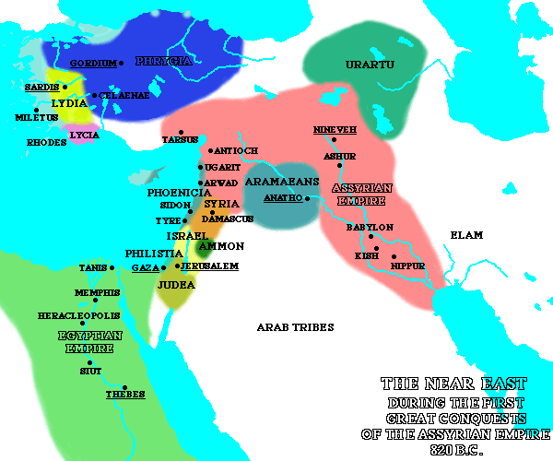
127
亚述
亚述人帝国

Slide 34
128
北
底格里斯河
中
地理
幼发拉底河
二个地区…
二条河…

Slide 35
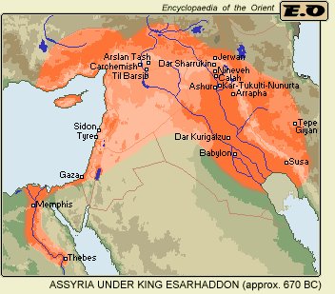
北
东
山

Slide 36
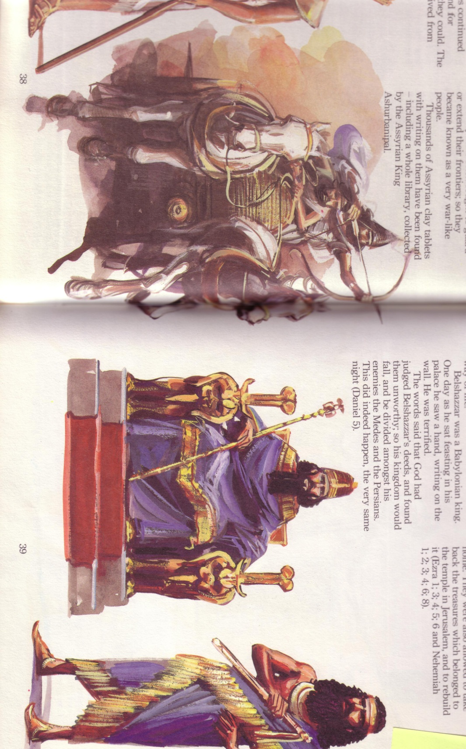
亚述帝国
48
亚述的扩张
尼尼微
地中海
亚兰
以色列
犹大
Persian
Gulf
埃及

Slide 37
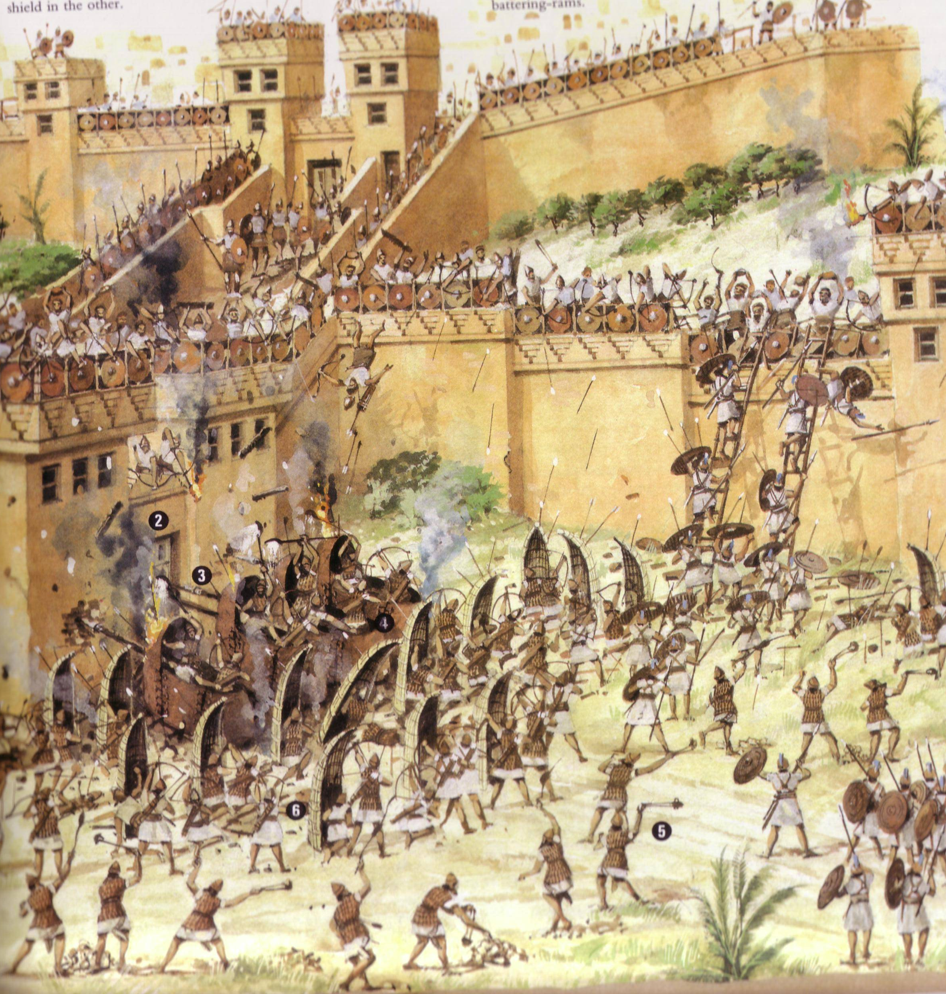
亚述围攻拉吉

Slide 38
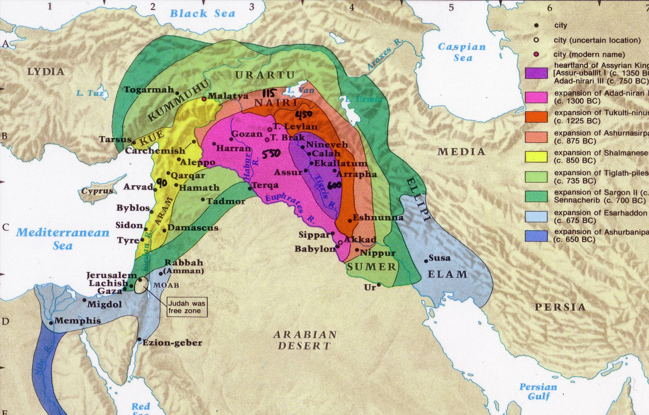
亚述的扩张
亚述王从巴比伦、古他、亚瓦、哈马，和西法瓦音迁移人来，安置在撒玛利亚的城邑，代替以色列人；他们就得了撒玛利亚，住在其中。（列王纪下17:24）
何细亚第九年亚述王攻取了撒玛利亚，将以色列人掳到亚述，把他们安置在哈腊与歌散的哈博河边，并玛代人的城邑。（列王纪下17:6）
撒玛利亚的败落
撒玛利亚人的兴起

Slide 39

巴比伦人
(新 – 巴 比 伦)
625-539 BC

Slide 40
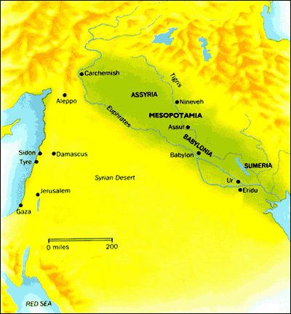
创世记10:8-10; 11:9; 获大书17:1-6
它怎么开始?
什么激发这个起点?
它从其建立?
它结果表示的是什么?
巴 比 伦 历 史
136

Slide 41
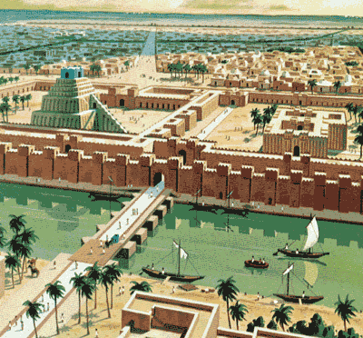
136
巴比伦
名字
地点
巴别塔

Slide 42
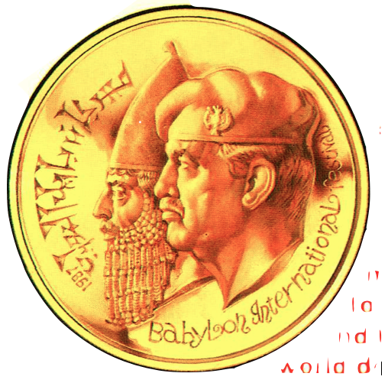
1986年的巴比伦拼花
137
110f
萨达姆·侯赛因和古代世界的征服者，尼布甲尼撒。他们不仅看起来很像，但他们的任务是相同的 - 控制世界。和统治这个世界的象征，是一个古老的城市...
巴比伦：决战的前奏？

Slide 43
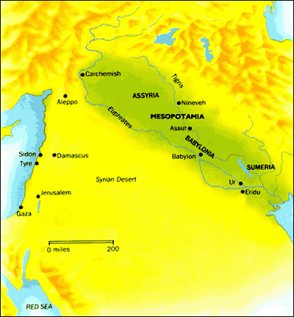
137
巴比伦
地理
巴比伦在哪里 ?
底格里斯河和幼发拉底河岸
气候
适合贸易
美索不达米亚的地图

Slide 44

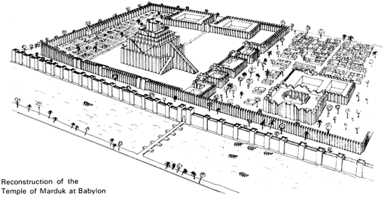
尼布甲尼巴比伦
137

Slide 45

138
宗教
巴比伦的公民崇拜很多上帝– Sumerian, Akkadian,进口从以东北方的山区域 (向北, 朝东 -美索不达米) – 反映公民的需要和日常烦恼担心
Marduk (Bel / “巴力”)
1. Ea 的儿子( 智慧 )
2. 首席巴比伦的假神 ( 暘 )
3. 寺庙 和 巨大的雕像 (Esgalia 的 庙 )
4. 妻子名字- Sarpanitu /儿子名字 - Nabu
5. 寺圣 10 号 / 行星木星
6. 纯金子的雕像 – 巴比伦
7. 被成为人，被形成世界

Slide 46
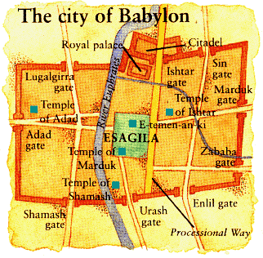
宗教
138
崇 拜
MARDUK
巴比伦-Nebuchadnezzar II国王的时代
Esagila -巨大的避难所建筑 / Marduk寺庙 ,
和 E-Temen-an-ki, 巴比伦巨大的雕像,
可能是巴别塔的原型
宗教

Slide 47
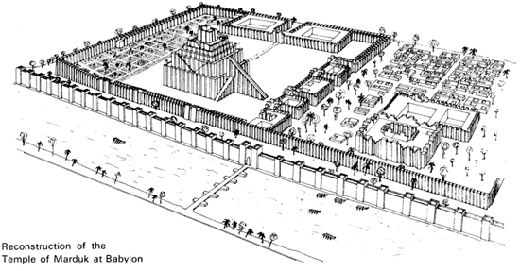
宗教
138
崇 拜
MARDUK

Slide 48
宗教
138
其他巴比伦上帝
Pantheons – 被与互搭很多城市
每一条街忍受假神的名字
SIN (Sumerian Nanna) – moon god
ISHTAR (goddess of Venus) – war and love
SHAMASH (sun god) - In charge of justice
ANU (Sumerian An) – god of heavens
ENLIL – King of the lands
ADAD (weather god) - In charge of the weather
EA (Sumerian Enki) – god of wisdom & magic

Slide 49
宗教
139
哪里是
上帝的
殿宇?
处处是假神庙,每条街!

Slide 50
RELIGION
139
庙 和 仪 式
一 个 宗 教 大 都 会
53 首席的庙
55 Marduk 的寺庙
300 寺庙为尘世神
600 为般天堂的神
180 法坛为女神 Ishtar
180 为 Nergal 和 Adad 的寺庙
12 其他法坛为不同的神
巴比伦,妓女的母亲和地球中的憎恨
(获大书17:5)

Slide 51
宗教
139
巨 大 的 雕 像 (Ziggurats)

Slide 52
威胁
膨胀
地中海
亚兰
巴比伦
以色列
犹太
公元 586 年
波斯湾
埃及

Slide 53
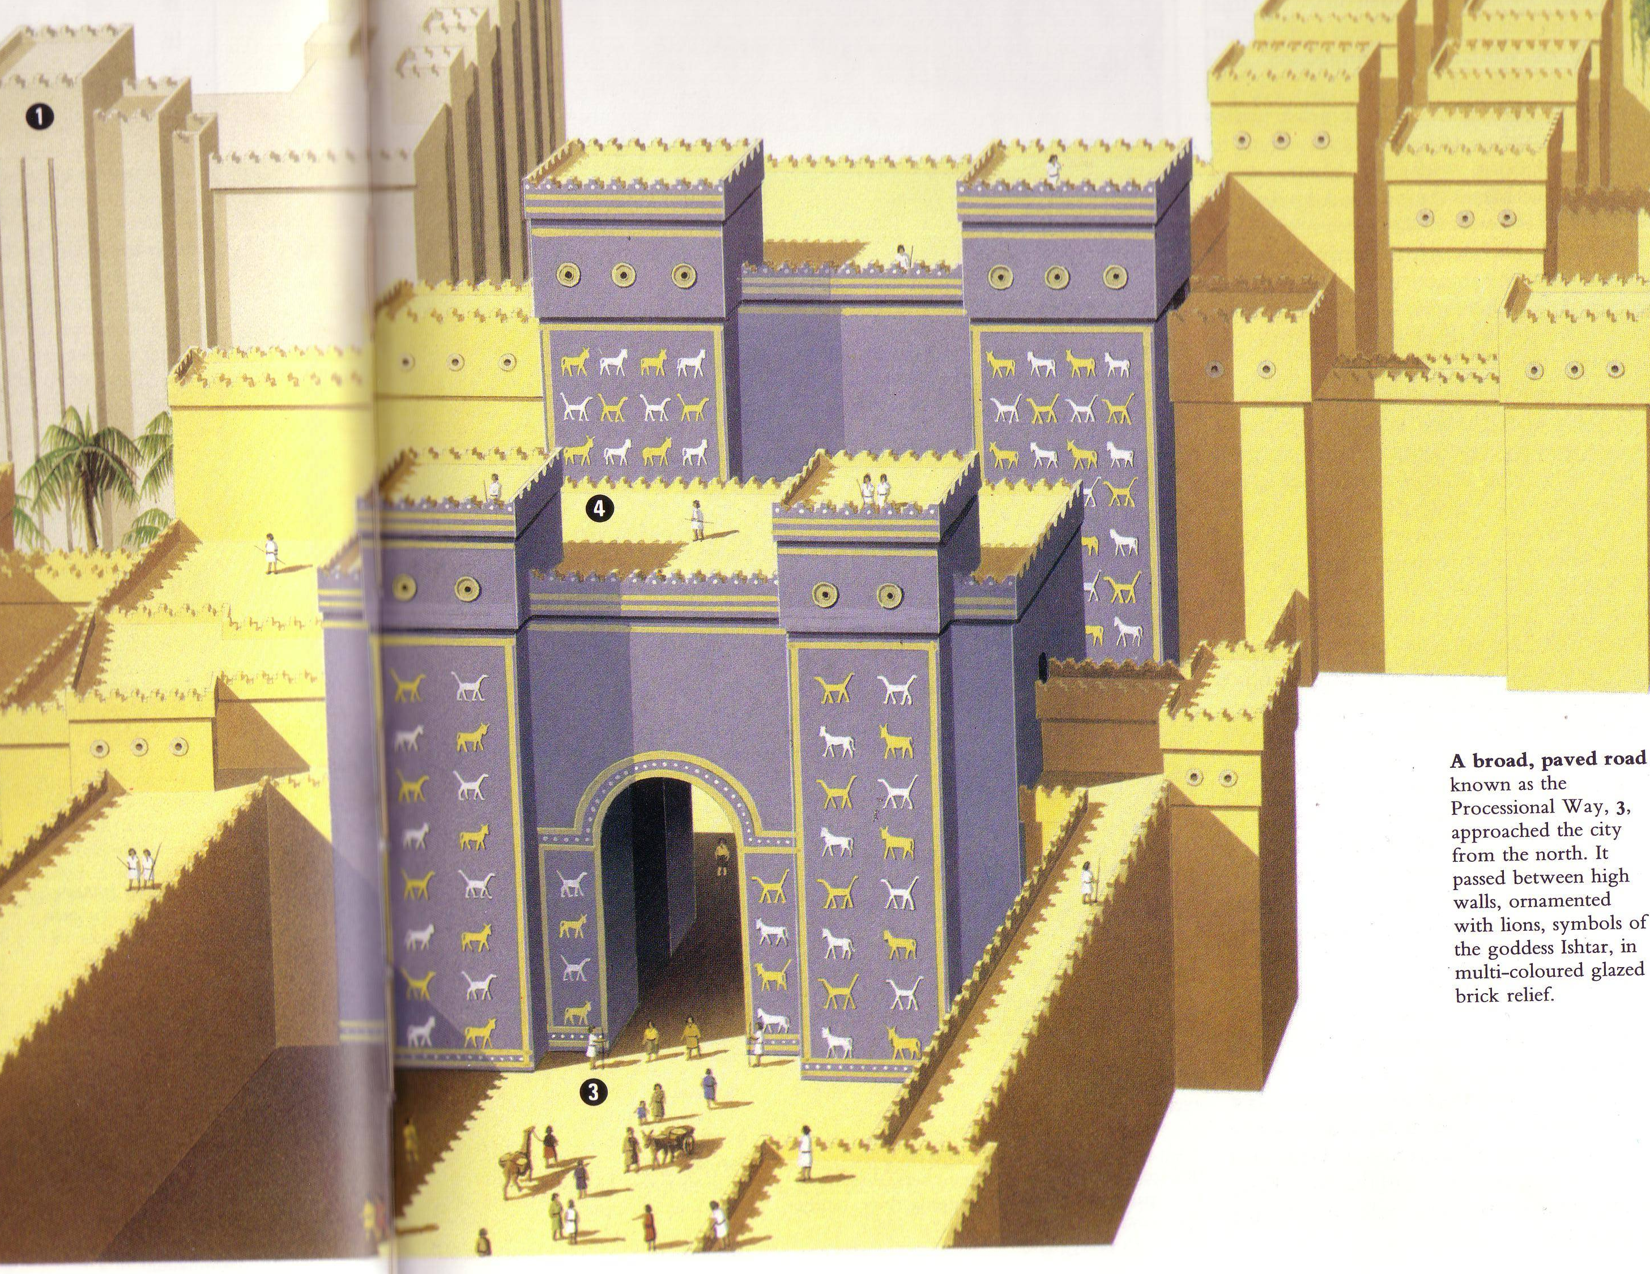
但以理
在巴比伦
的预言
50
文本: 在被掳期间成文 (主前605-536年)
内容: 预告四个国度(主前605年-主后476年)

Slide 54
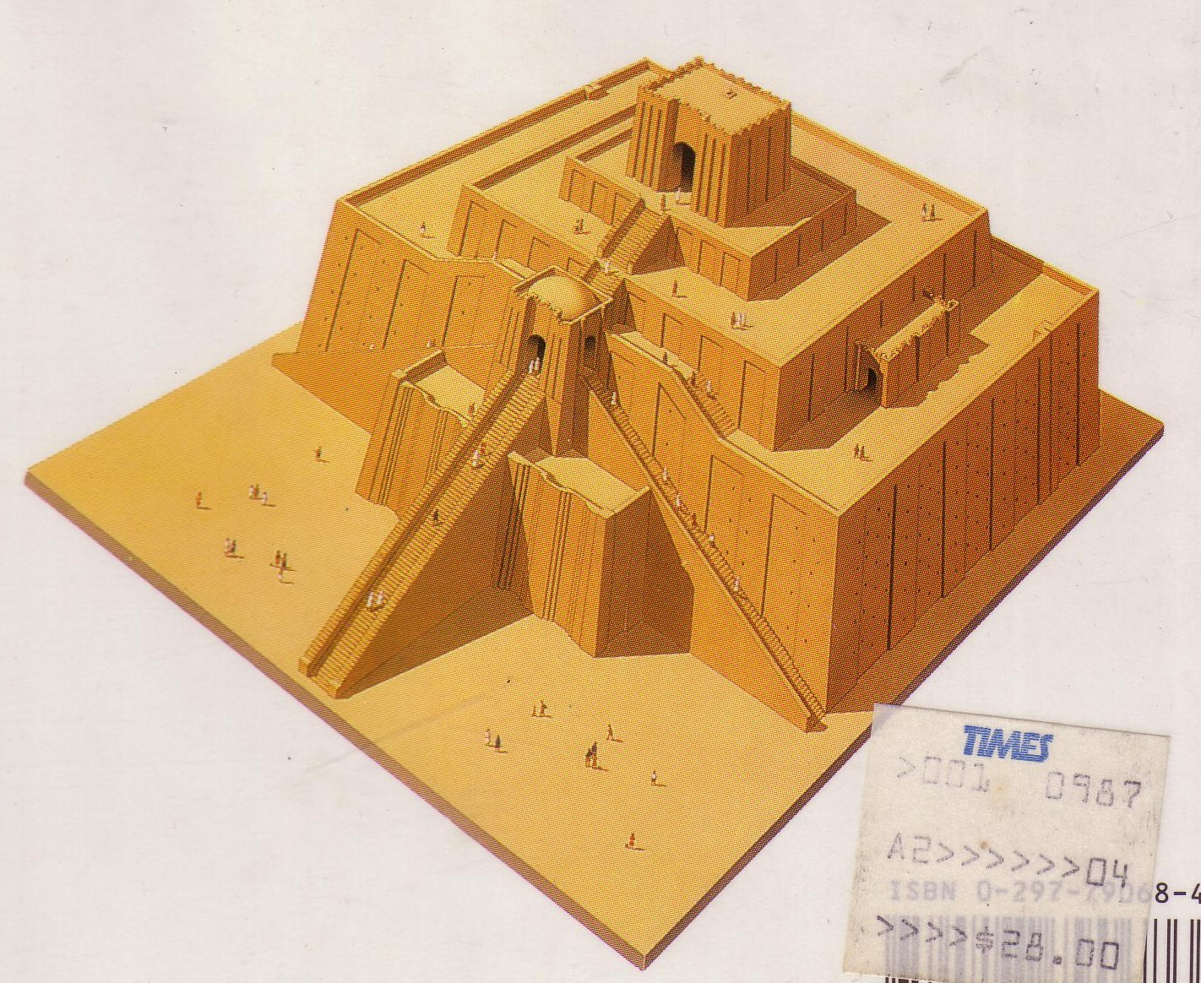
被世界最老
的宗教包围
的犹大
结局将是如何？

Slide 55
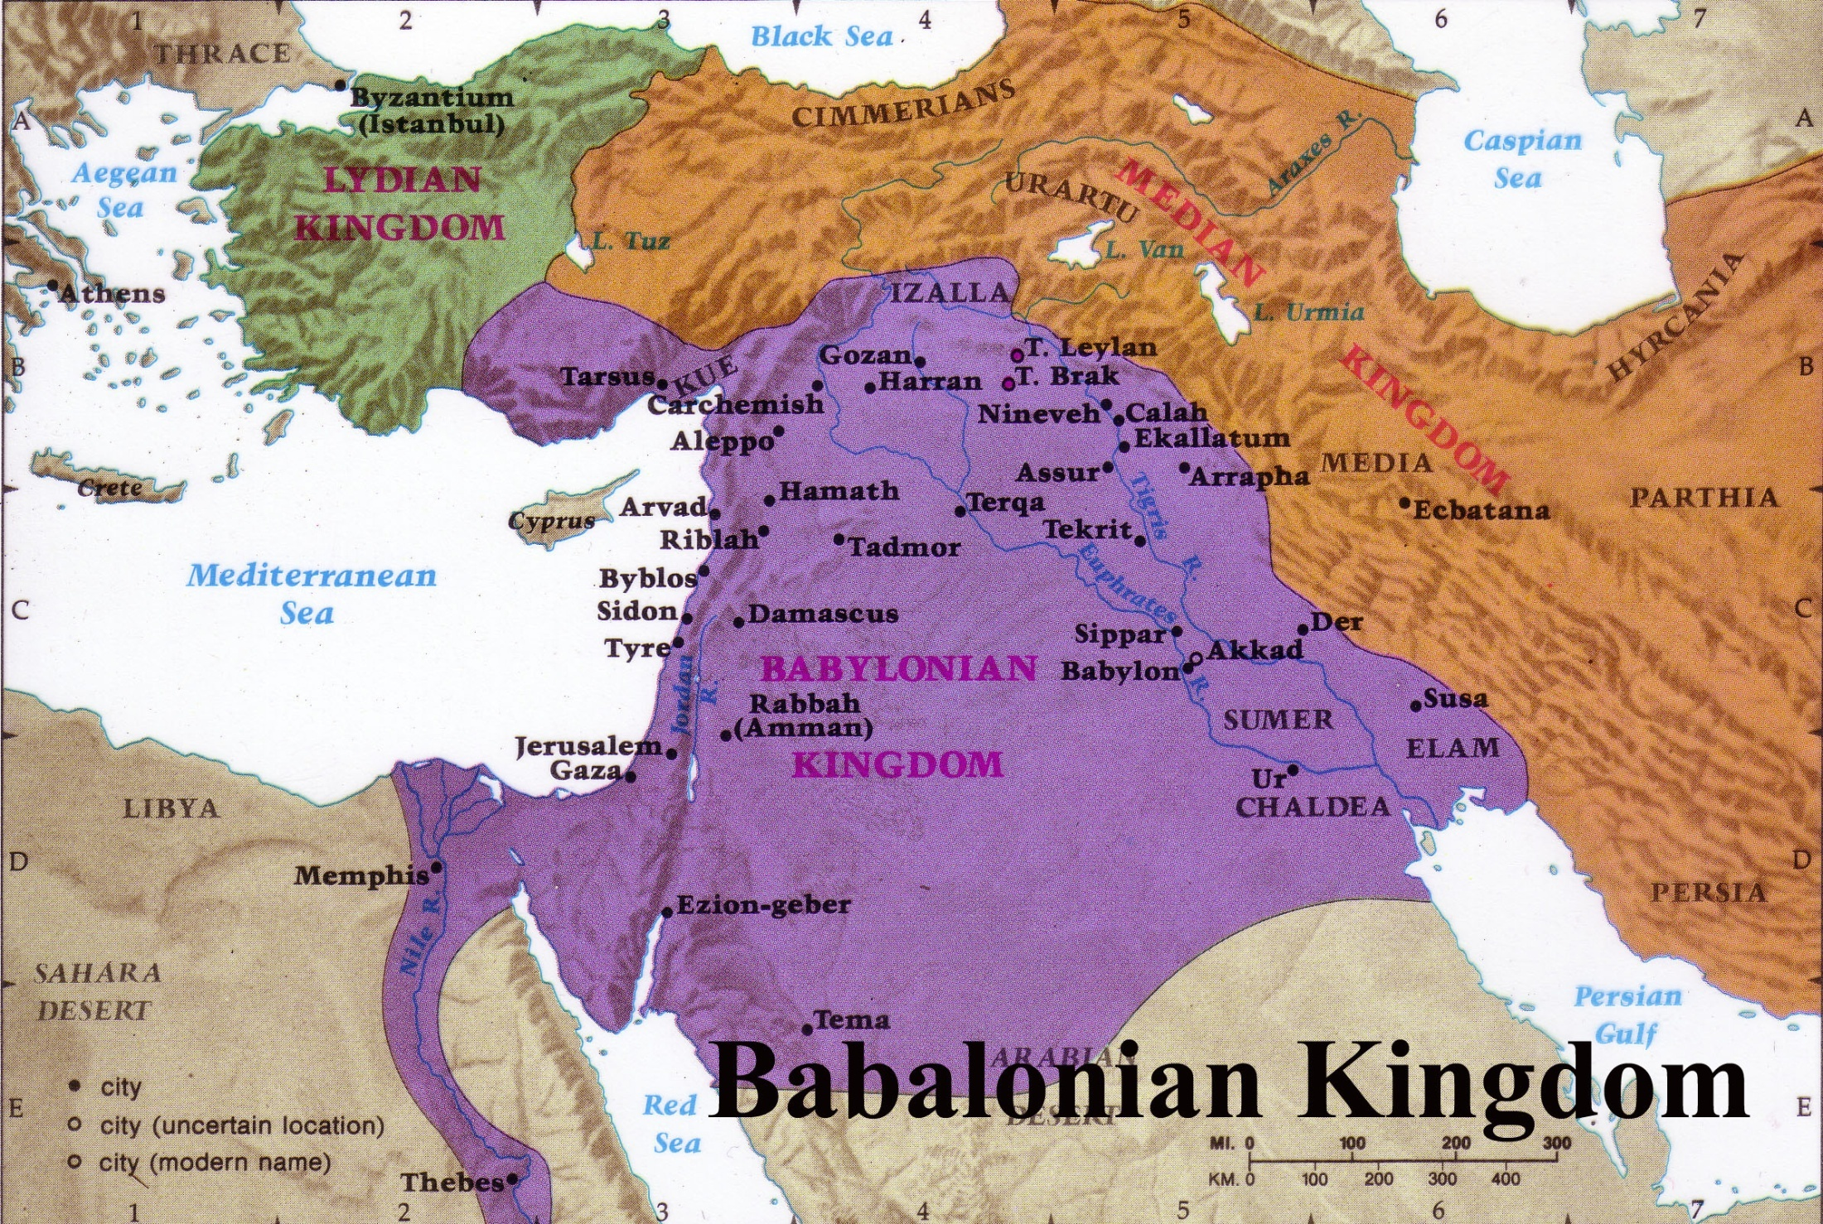
巴比伦统治巴勒斯坦
56
驱逐
发展
分离
会堂
不再有偶像

Slide 56
The Exodus
Yam Suph = “芦苇海”

Slide 57
旷野的流荡
54
Barry Beitzel, Moody Atlas of Bible Lands, 87

Slide 58
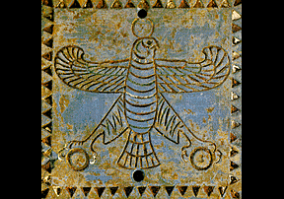
波斯人

Slide 59


当你想到波斯时,
你联想到什么？
阿拉丁

Slide 60

146
古列 II发起的帝国的边界
和大利乌I 综合伸从希腊到印度

Slide 61
波斯如何影响以色列
150

Slide 62

犹太人400 多年来的生活 都围绕所罗门的圣殿 (959-586 BC)
波斯如何影响以色列
150

Slide 63
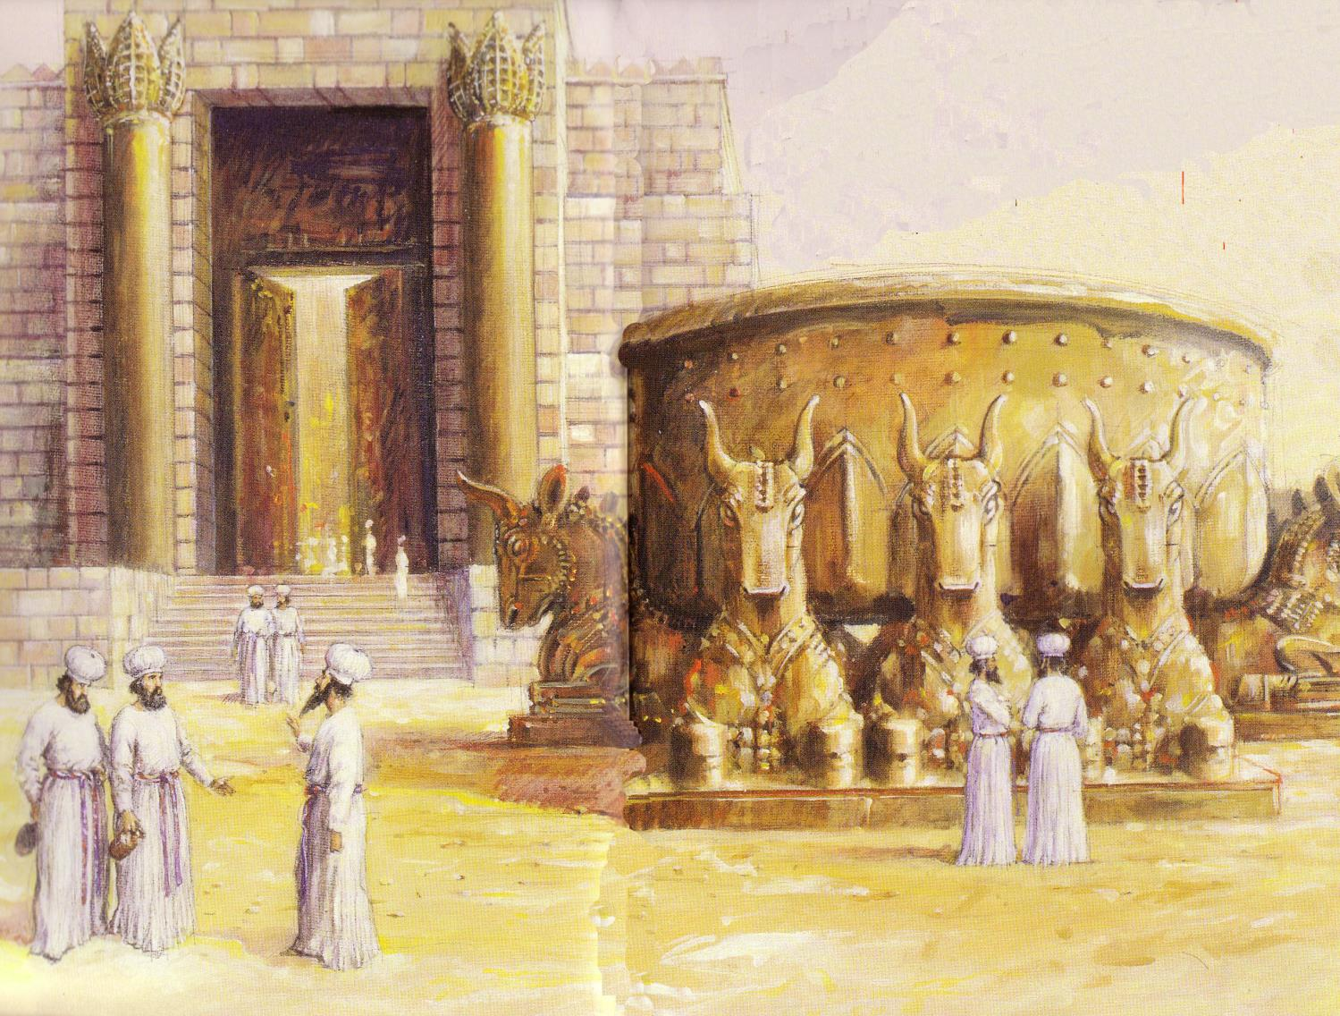
犹太人在Basin仍然
保持圣洁
波斯如何影响以色列
150
圣殿
被毁

Slide 64
波斯如何影响以色列
150
波 斯 王 古 列 元 年 ， 耶 和 华 为 要 应 验 藉 耶 利 米 口 所 说 的 话 ， 就 激 动 波 斯 王 古 列 的 心 ， 使 他 下 诏 通 告 全 国 说 ：
2 「 波 斯 王 古 列 如 此 说 ： 『 耶 和 华 天 上 的 神 已 将 天 下 万 国 赐 给 我 ， 又 嘱 咐 我 在 犹 大 . 的 耶 路 撒 冷 为 他 建 造 殿 宇 。
3 在 你 们 中 间 凡 作 他 子 民 的 ， 可 以 上 犹 大 的 耶 路 撒 冷 ， 在 耶 路 撒 冷 重 建 耶 和 华 ─ 以 色 列 神 的 殿 （ 只 有 他 是 神 ） 。 愿 神 与 这 人 同 在 。以 斯 拉 記 1:1-3
所有受影响人民的以色列人帝国 , 波斯人做了一件颇为独特 —
因上帝的命令允许犹太人返回他们的大南部王国（见上文经文） 70 年后他们流亡巴比伦国王尼布甲尼撒下。

Slide 65


以东人
身份
地形
神与文学
以色列和历史 的意义

Slide 66
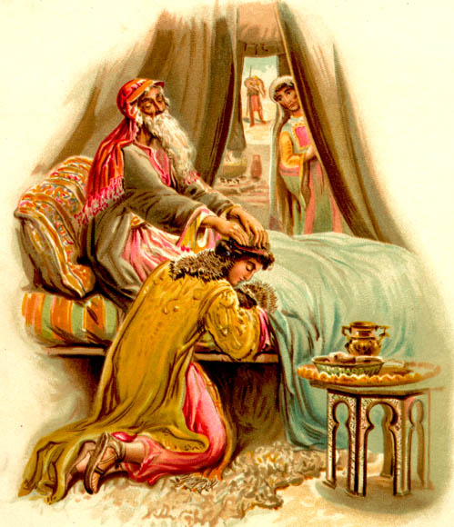
创世记27:1-40

Slide 67
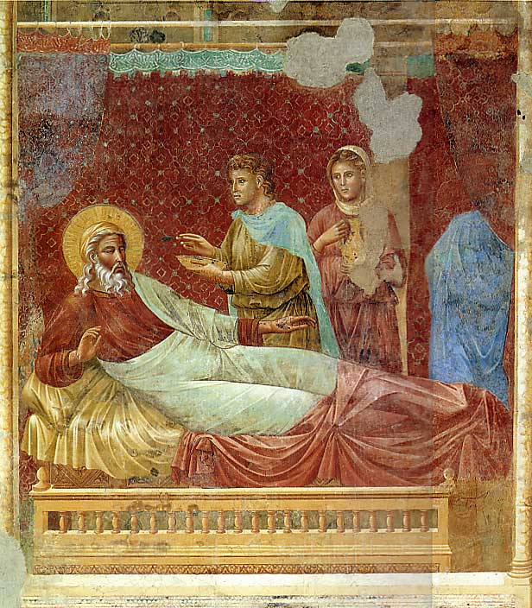
以东（‘红’）
三种可能的起源名称：
  红色砂岩悬崖，该国
  以扫在出生时的红发
  以扫为了红豆汤换取他的继承
以扫的后裔占用的土地，原名叫西珥
圣经称为这片土地上为西珥山或者以土买

Slide 68

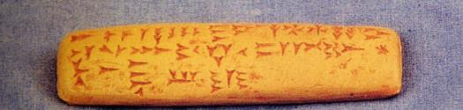
以东族人
以扫的后代 (創 世 記 36:1-17)
乌加里特文中提到的粒拉斯珊拉在传说克列季国王
埃及的纪录，从十三世纪晚期公元前一提的贝都因部落益登谁被获准进入埃及的食物在饥荒

Slide 69
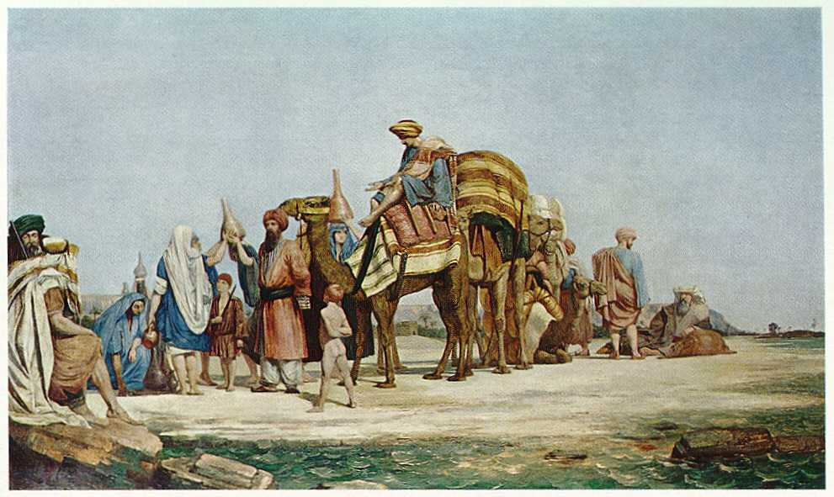
他们活在怎么时代?
现代考古表明，土地被占领前，以扫的时间
以扫的子孙迁移到土地，并成为占主导地位的集团，把原来的何利人杀 败 (創 世 記 14:6)
1850晚期公元 直到 1300晚期公元之间, 以东 在文化 有一个断绝, 之后这土地由游牧民族被占领

Slide 70
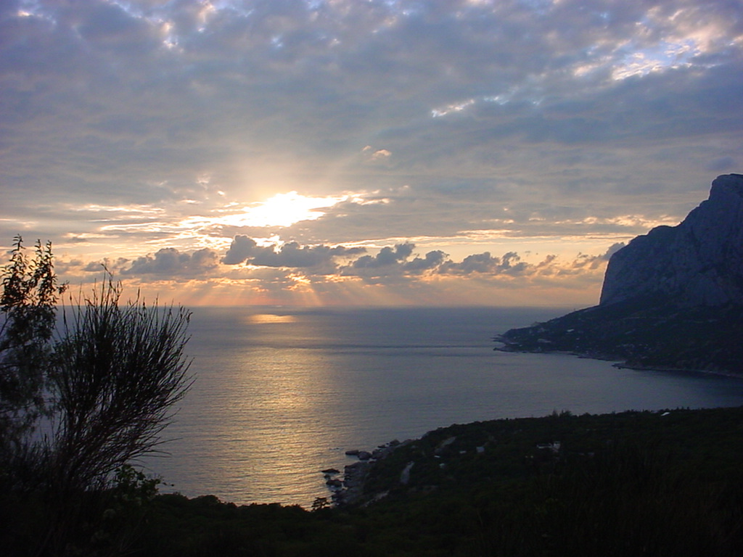






雅各布的哥哥浑身是毛

Slide 71


地形
注意地形

Slide 72


Slide 73


Slide 74


Slide 75
复习在过去几个星期
我们学习研究古代人民......

Slide 76







各个帝国与其先后次序
52
希腊
巴比伦
亚述
玛代波斯
罗马

Slide 77

亚述的发展
撒玛利亚的败落
撒玛利亚人的兴起

Slide 78

巴比伦统治巴勒斯坦
56
驱逐
发展
分离
会堂
不再有偶像

Slide 79



波斯的时代
57, 59
回归
发展
圣殿
人民
城墙

Slide 80
Black

Slide 81


圣经地理链接地址 BibleStudyDownloads.org
免费获得该讲解!
圣经学习下载
Notes:
Bible Geograhpy (bg)

